Slide 1
Pers @UGent - fge media awareness
Directie communicatie en marketing
persdienst
Tine Dezeure en Stephanie Lenoir, 23 mei 2023

Slide 2
inhoud
Persdienst @UGent
Omgaan met pers
Wat is (geen) nieuws?
Aan de slag met nieuws
Expertise bekendmaken
Commerciële aanbiedingen
Notes:
UGent in de pers: reactief en proactief: persverantwoordelijke er tussenin, om de brug te slaan tussen wetenschap en media

Slide 3
Persdienst UGent

Slide 4
Voorstelling en situering persdienst
Persdienst UGent
Team Externe Communicatie
Directie Communicatie en Marketing

Slide 5
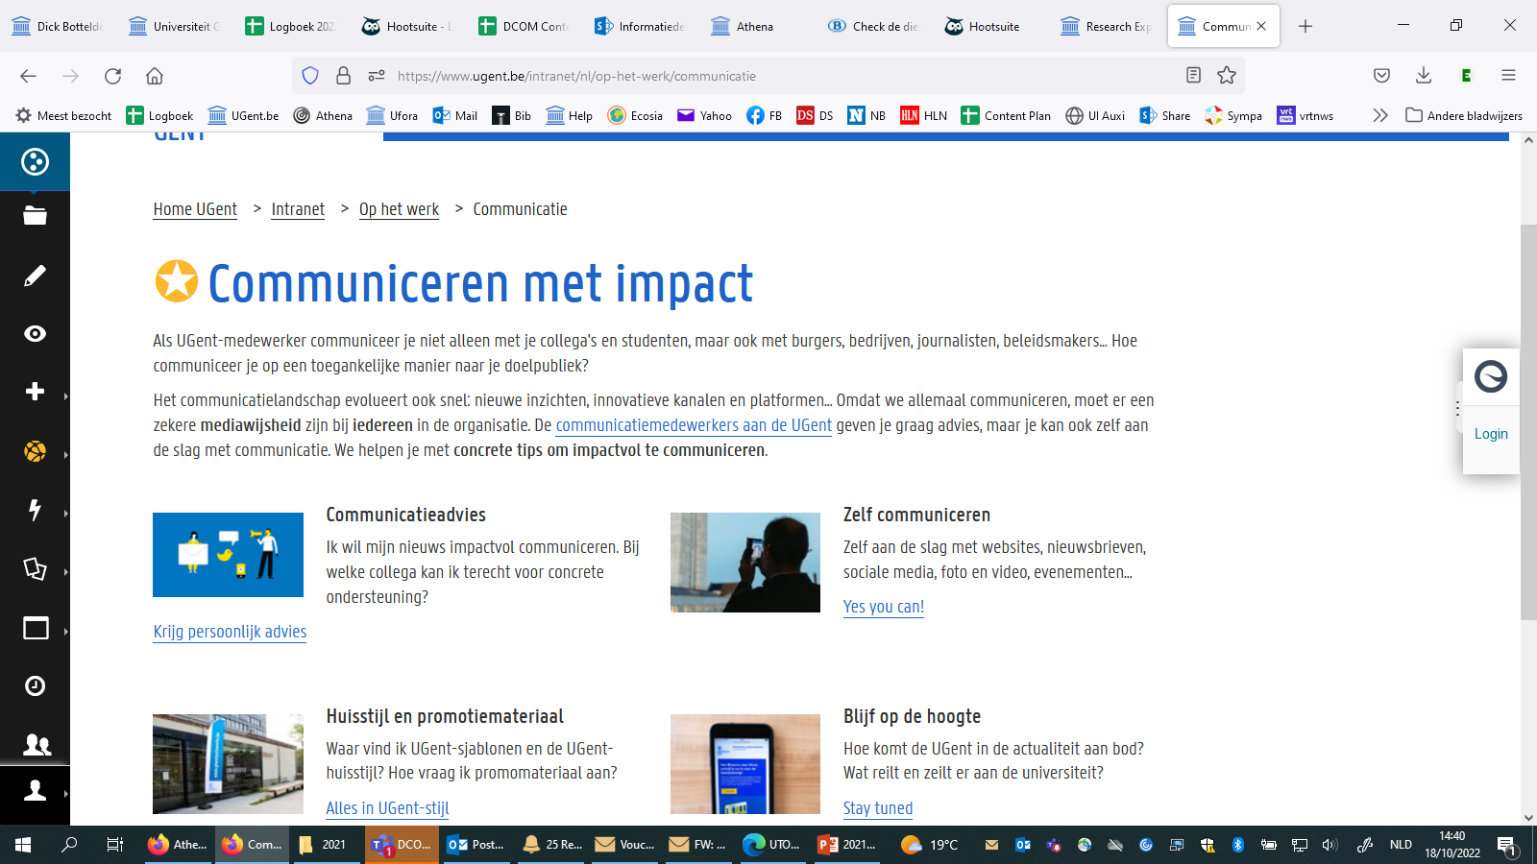

Slide 6
OMGAAN MET PERS: re- en proactief

Slide 7
getuigenis
Marie-Anne Vanderhasselt:
persaandacht n.a.v. boek
‘Ouders onder hoogspanning’

Slide 8
OMGAAN MET PERS
Reactief
Journalist zoekt expertise: flow
Contact met journalist
* inhoud
* voorbereiding
* deadlines
* correcties
* opvolging
Notes:
Zoektocht naar expertise: persdienst, Annelies en Ann, antennes
inhoud: is het mijn expertise? Niet te eng interpreteren, maar ook doorverwijzen
voorbereiding: kernboodschap(pen)
deadline: reality check, vind elkaar
- correcties: feitelijke onjuistheden over jouw aandeel. Je houdt de pen niet vast
- wat te verwachten van het resultaat? Nuance, titel… Rechtzettingen

Slide 9
OMGAAN MET PERS
Proactief
Timing zelf in de hand
Exclusiviteit, primeurs
Inhoudelijke voorbereiding
Beschikbaarheid
Bereikbaarheid

Slide 10
Wat is (geen) nieuws?

Slide 11
Wat is (geen) nieuws?
Nieuwswaarde
maatschappelijk belang
link met actualiteit
timing
onverwachte gebeurtenis
nabijheid / betrokkenheid
emotie
mate
gevolgen
exclusiviteit
Nieuwswaarde is afhankelijk van het medium
Notes:
UGent in de pers: reactief en proactief: persverantwoordelijke er tussenin, om de brug te slaan tussen wetenschap en media

Slide 12
Maar…
communicatie is geen exacte wetenschap

Slide 13
Aan de slag met nieuws

Slide 14
Beoordeling en nieuwskanalen
Is het nieuws?
Timing
Doel
Doelgroep
Nieuwskanalen en hun tempo’s:
van tweet tot persconferentie

Slide 15
Van intake tot outcome
Varieert per medium
Afhankelijk van deadline, embargo…
Wisselwerking tussen wetenschapper(s) en FCV/persdienst
…en/of zelf aan de slag, want pers is (slechts) een doorgeefluik

Slide 18
expertise bekendmaken

Slide 19
De zoektocht naar expertise
bereikbaarheid
en
toegankelijkheid

Slide 20
Hoe je expertise kenbaar maken?
Research Explorer: research.ugent.be
Profielpagina per onderzoeker, met
trefwoorden voor expertise
formele disciplinecodes
doorklikmogelijkheden naar overzichten van publicaties, projecten, activiteiten
Doorzoekbaar (ook door externen)
=> aanpassingen via gismo.ugent.be

Slide 21
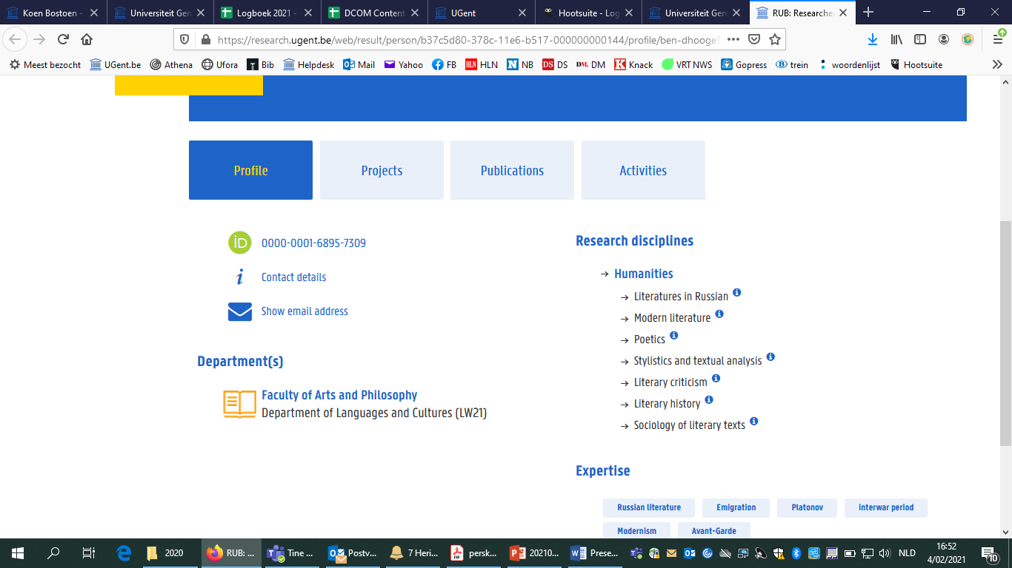

Slide 22
Hoe je expertise kenbaar maken? (2)
Bij nichenieuws of bekende personen: mail naar persdienst@ugent.be
Twitter: tag personen en/of thema’s
Hou in de gaten wie nieuws brengt over jouw expertise
Hou je persoonlijke perscontacten bij
Gsm-nummers

Slide 23
Waarschuwing

Slide 24
Commerciële aanbiedingen:
Advertenties
Publireportages
Media Planet en co

Slide 25
Tine Dezeure en Stephanie Lenoir Persdienst UGent DIRECTIE communicatie EN MARKETING E persdienst@ugent.be T +32 9 264 82 76/78 M +32 472 96 82 81 www.ugent.be
Ghent University @ugent Ghent University

